Slide 1
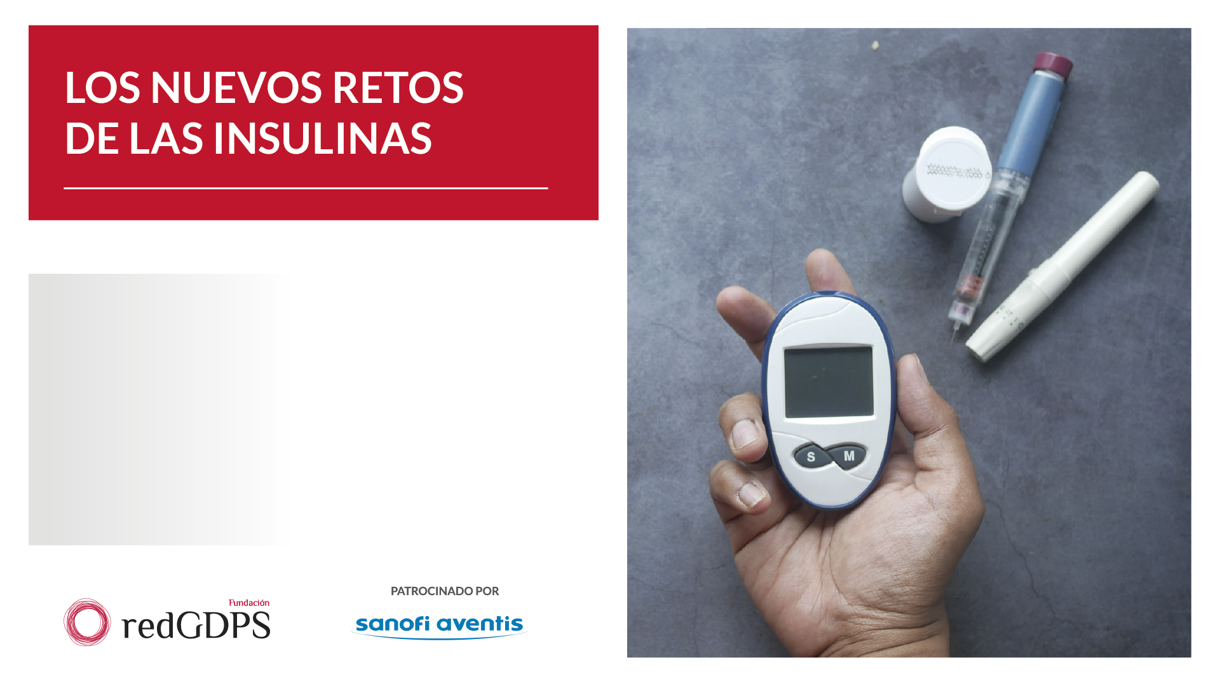

La insulina basal en poblaciones especiales
Javier García Soidán
Médico de familia (Centro de salud de Porriño)

Slide 2
MANEJO DE LA INSULINA EN DIABETES TIPO 2
La gran mayoría de los pacientes con diabetes tipo 2 suelen mantener una pequeña producción de insulina, por lo que, en la mayor parte de los casos, se conseguirá un buen control mediante el tratamiento con una dosis diaria de insulina basal, conjuntamente con antidiabéticos orales, y tan solo un pequeño porcentaje de pacientes preciarán el uso de insulina rápida para controlar las hiperglucemias postprandiales¹
En la actualidad contamos con varios tipos de insulinas basales, entre las que queremos destacar las de segunda generación (glargina-300 y degludec), ya que presentan múltiples ventajas, tales como su mayor duración de acción, menor variabilidad y menor riesgo de provocar hipoglucemias, lo cual ayuda a mejorar el control de los pacientes con una menor incidencia de efectos adversos y una mayor satisfacción y calidad de vida²
En esta presentación desarrollaremos los beneficios de la insulina glargina-300 en aquellos pacientes que se encuentran en una situación desfavorable, que los hace muy susceptibles a presentar un mal control y que presentan un elevado riesgo de presentar hipoglucemias
Artola Menéndez S, Mata Cases M. Algoritmo de insulinización de la DM2 redGDPS 2022. Diabetes práctica 2022: 2(Supl Extr 2):1-30.
doi: https://doi.org/10.52102/diabetpract/algoritmo/art1
García Soidán FJ, Martínez Baladrón A. Manejo de insulina en personas con diabetes tipo 2.
Disponoble en Fisterra: https://www.fisterra.com/guias-clinicas/manejo-insulina-diabetes-tipo-2/

Slide 3
LA INSULINA BASAL EN POBLACIONES ESPECIALES
Entre las personas con diabetes tipo 2 hay múltiples subpoblaciones que presentan una mayor susceptibilidad a presentar un peor control y un mayor riesgo de desarrollar hipoglucemias. Entre ellas queremos destacar 3 grupos:
  Paciente frágil
  Después del ingreso hospitalario
  Paciente con enfermedad renal

Slide 4
PACIENTE FRÁGIL

Slide 5
PACIENTE FRÁGIL
Conforman un grupo de pacientes muy vulnerable a la hora de sufrir efectos adversos e interacciones farmacológicas, debido a su menor capacidad de respuesta funcional ante la presencia de hipo e hiperglucemia
Debemos añadir que muchos de ellos presentan además pluripatología, polifarmacia y diferentes grados de dependencia, que los hace altamente susceptibles a una baja adherencia terapéutica y a errores en la administración del tratamiento
Gómez-Huelgas R, Gómez Peralta F, Rodríguez Mañas L, Formiga F, Puig Domingo M, Mediavilla Bravo JJ, et al. Tratamiento de la diabetes mellitus tipo 2 en el paciente anciano. Rev Esp Geriatr Gerontol. 2018 Mar-Apr;53(2):89-99. doi: 10.1016/j.regg.2017.12.003.

Slide 6
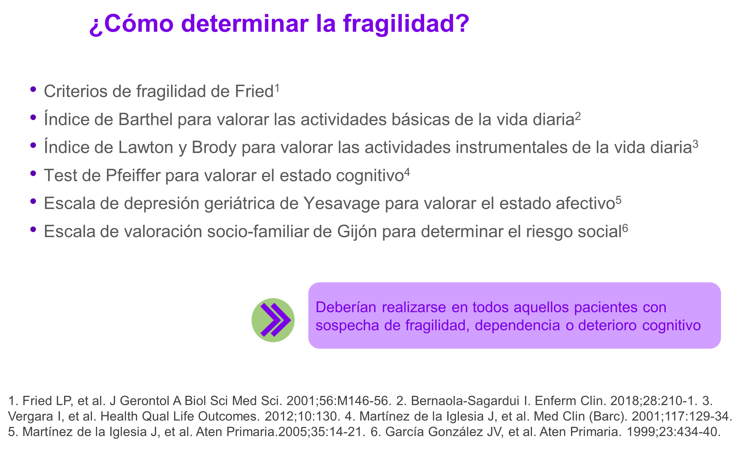
¿CÓMO DETERMINAR LA FRAGILIDAD?
Notes:
Ante la sospecha de encontrarnos ante un posible paciente frágil, nuestro primer objetivo es la identificación de su situación de fragilidad, para lo que precisaremos realizar una valoración geriátrica integral, mediante una anamnesis y exploración física adecuadas; y la ejecución de varios cuestionarios elaborados con dicha finalidad, que resumimos en esta diapositiva

Slide 7
MANEJO DE INSULINA EN PACIENTE FRÁGIL
Se recomienda comenzar por una dosis baja, en torno al 0,1 U/Kg/día, de un análogo de insulina basal, preferentemente de segunda generación (glargina-300 o degludec), que posteriormente se titulará aumentando su dosis en 2 U cada 3 días hasta que la glucemia en ayunas sea inferior a los 150 mg/dl
Debido a que son pacientes con una expectativa de vida reducida el objetivo de control glucémico es habitualmente más laxo que en el resto de los pacientes, recomendándose alcanzar un nivel de HbA1c entre el 7,6 y el 8,5%
Grupo de Diabetes, Obesidad y Nutrición de la Sociedad Española de Medicina Interna. Actualización 2023 para el tratamiento de la DM2. Disponible en: https://www.fesemi.org/sites/default/files/documentos/algoritmo2023dm2.pdf
American Diabetes Association Professional Practice Committee. Standards of Care in Diabetes-2023. Diabetes Care.
2023 Jan 1;46(Suppl 1):S1-S292.

Slide 8
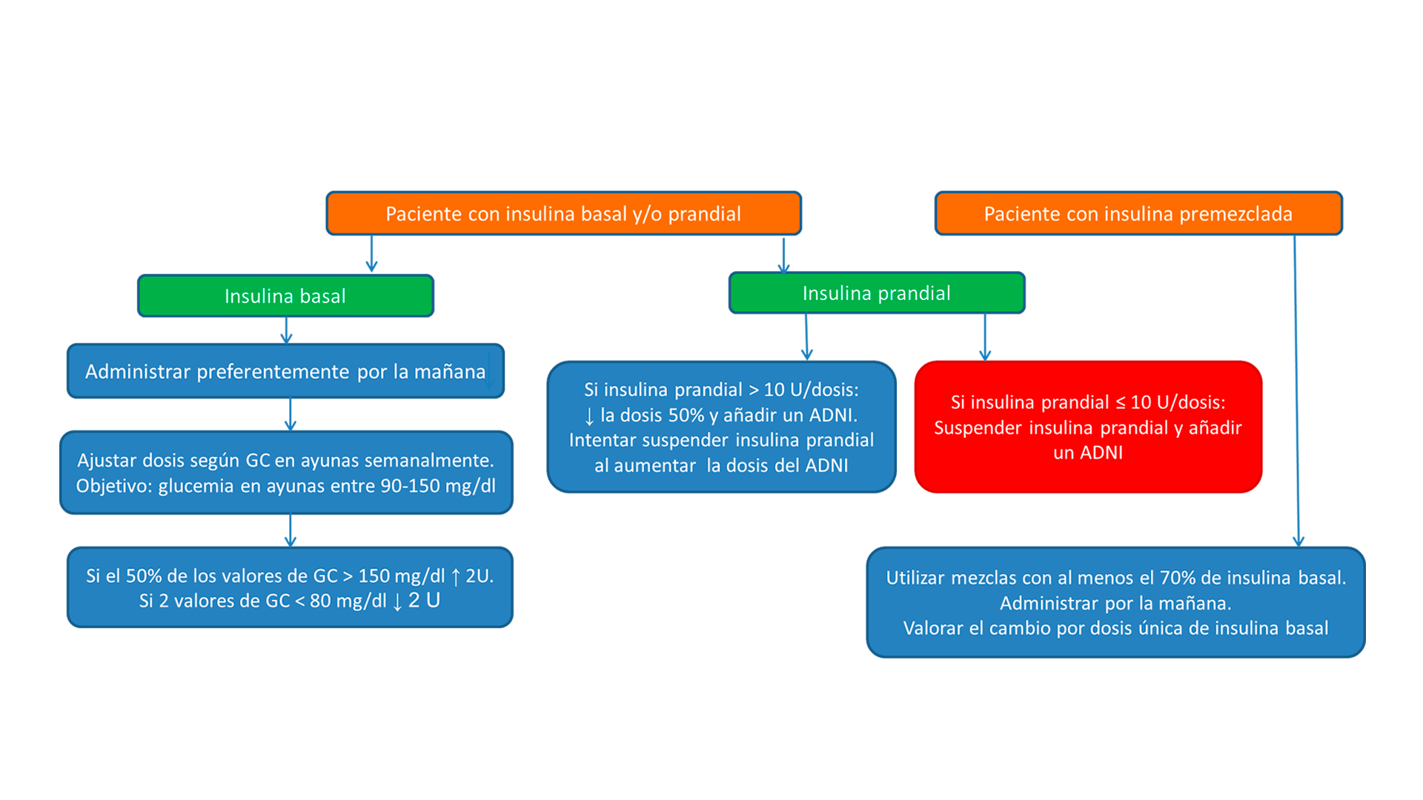
MANEJO DE INSULINA EN PACIENTES MAYORES DE 75 AÑOS
La American Diabetes Association (ADA) ha elaborado un nuevo algoritmo acerca del manejo de la insulina en personas mayores con diabetes:
GC: glucemia capilar
ADNI: antidiabético no insulínico
Utilizar preferentemente dosis única de insulina basal
No utilizar insulina rápida por las noches
Es preferible el uso de análogos de insulina basal de vida media larga
Modificado de ADA. Standars of Medical Care in Daibetes 2022. Diabetes Care. 2022 Jan;45(Suppl 1):S1-S264
Notes:
La mayor parte de los pacientes frágiles tienen una edad avanzada. En este sentido la Asociación Americana de Diabetes ha elaborado un algoritmo de manejo de insulina en personas mayores que adjuntamos en esta diapositiva. En el paciente mayor debe de evitarse el uso de pautas de insulina complejas con insulina rápida o con insulina premezclada, debido a que éstas presentan un riesgo muy elevado de hipoglucemia, con el consiguiente riesgo de sufrir arritmias, accidentes o caídas que reducen en gran medida la calidad y cantidad de vida de los pacientes.

Slide 9
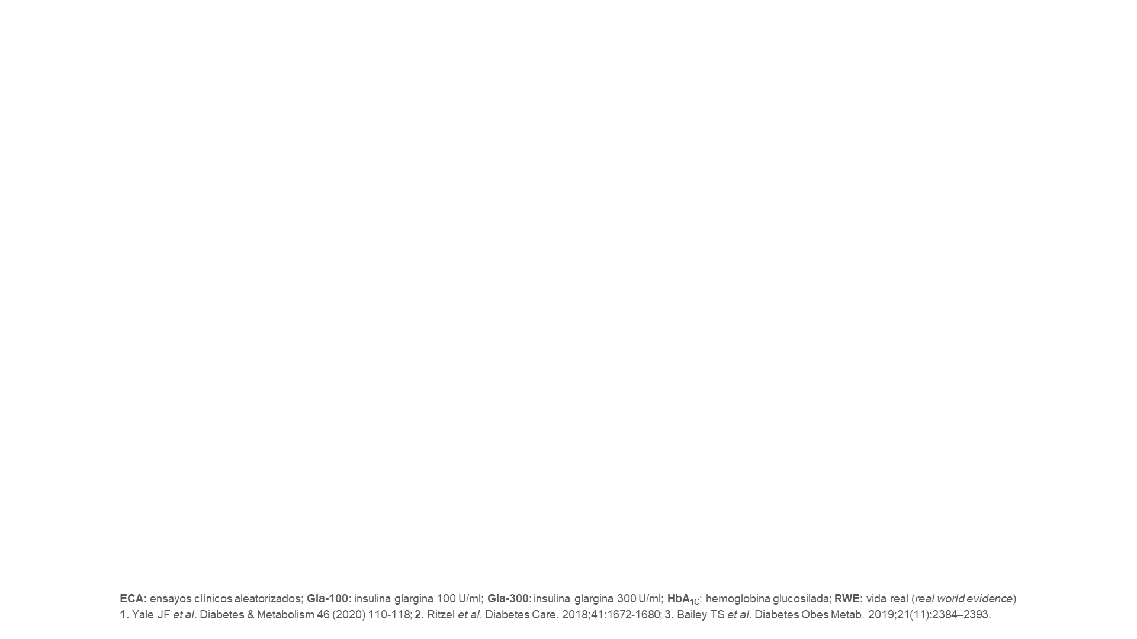
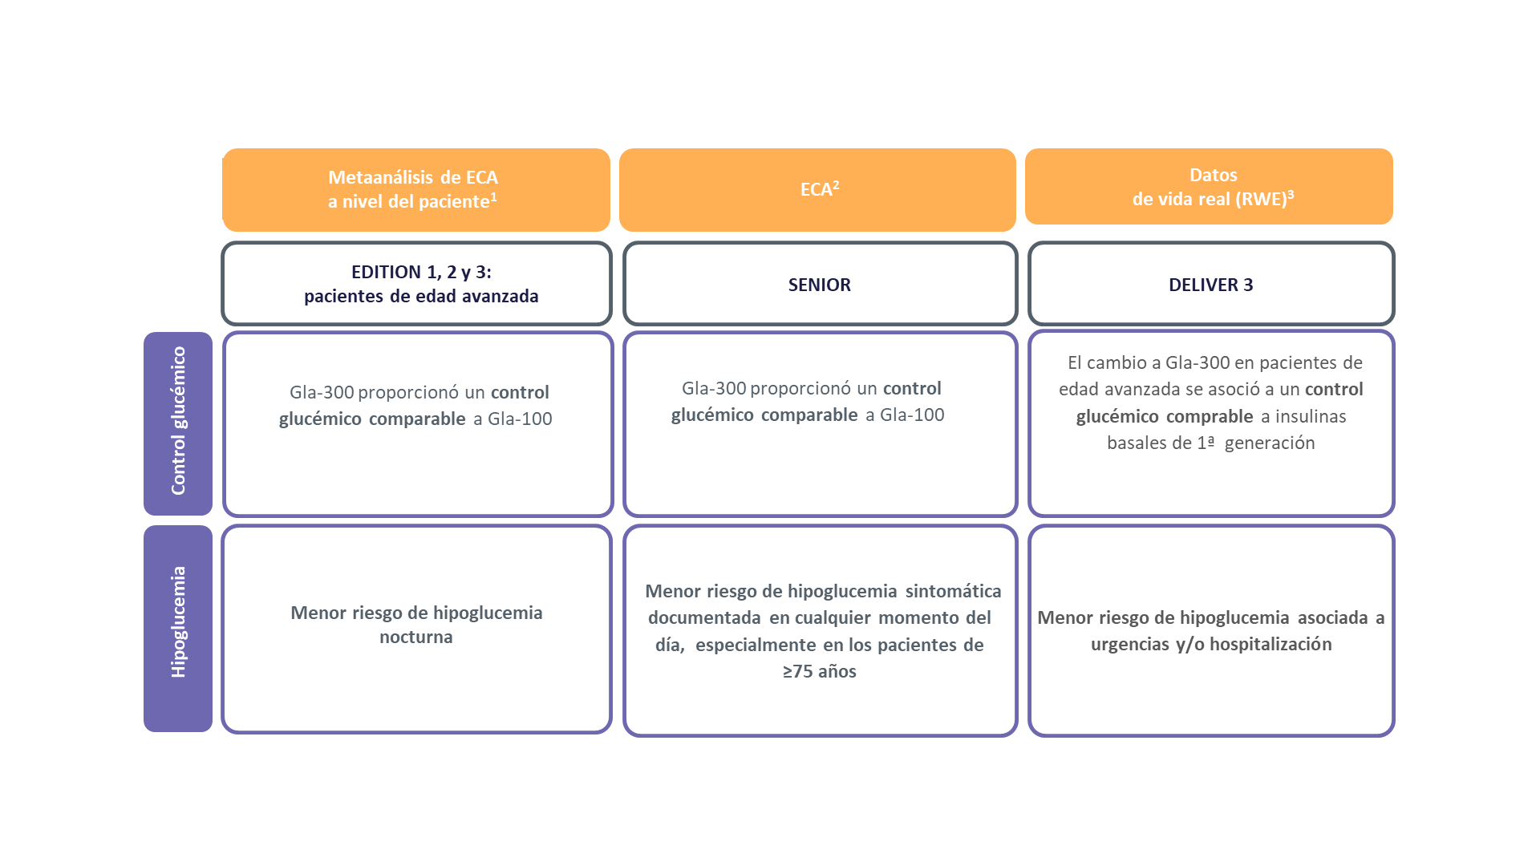
GLARGINA-300 vs GLARGINA-100 EN EL PACIENTE MAYOR
Notes:
Entre las insulinas basales que podemos utilizar con el paciente frágil destacamos la insulina glargina-300, ya que en múltiples estudios ha demostrado una elevada eficacia y una excelente seguridad, con un riesgo de hipoglucemias muy bajo

Slide 10
GLARGINA 300 VS DEGLUDEC EN PACIENTES MAYORES
En un subestudio del estudio BRIGHT que comparaba los resultados de eficacia y seguridad de las dos insulinas basales de segunda generación, insulina glargina-300 frente a insulina degludec en pacientes de edad avanzada, se observó:
  Mayor reducción de HbA1c con glargina -300 en los pacientes mayores de 70 años
  Disminución numérica de hipoglucemias en las primeras 12 semanas en los pacientes tratados con insulina glargina-300
Bolli GB, Cheng A, Charbonnel B, Aroda VR, Westerbacka J, Bosnyak Z, et al. Glycaemic control and hypoglycaemia risk with insulin glargine 300 U/mL and insulin degludec 100 U/mL in older participants in the BRIGHT trial. Diabetes Obes Metab. 2021 Jul;23(7):1588-1593. doi: 10.1111/dom.14372.

Slide 11
INSULINA TRAS INGRESO HOSPITALARIO

Slide 12
MANEJO INSULINA TRAS INGRESO HOSPITALARIO
Muchos pacientes con diabetes tipo 2 que presentan un buen control con antidiabéticos no insulínicos pueden precisar el uso de insulina en el caso de necesitar un ingreso hospitalario, ya que se hace imprescindible su uso ante diversas situaciones que requieren ser tratadas a nivel hospitalario como son: infección grave o sepsis, infarto agudo de miocardio, cirugía mayor, traumatismo grave, intolerancia oral, insuficiencia cardiaca, hepática o renal aguda
Tras el al alta hospitalaria, la mayoría de los pacientes podrán volver a ser tratados con la terapia que recibían previamente al ingreso, por lo que se les podrá retirar la insulina, pero en algunos casos tendrán que continuar con ella, si persiste la causa que la ha hecho necesaria o si el control glucémico previo al ingreso no era el adecuado
Como norma general podemos recomendar su retirada, cuando la dosis total de insulina que recibe el paciente es menor de 0,3 U/kg/día, y es poco probable que podamos retirarla si su dosis es mayor a esta cifra
García Soidán FJ, Martínez Baladrón A. Manejo de insulina en personas con diabetes tipo 2.
Disponoble en Fisterra: https://www.fisterra.com/guias-clinicas/manejo-insulina-diabetes-tipo-2/

Slide 13
Estudio COBALTA
Es un estudio realizado con pacientes con diabetes tipo 2 que fueron ingresados, y que presentaban mal control glucémico previo al ingreso a pesar de recibir tratamiento con antidiabéticos y/o insulinas basales de primera generación
Durante el ingreso se realizó un tratamiento intensivo con insulina glargina-300 y bolos de insulina rápida.
Tras el alta fueron tratados con insulina glargina-300 conjuntamente con otros antidiabéticos, consiguiéndose una gran mejoría en el control glucémico a los 6 meses (reducción media -1,6 % a -1,1%; p<0,001)
Por lo que podemos concluir que la insulina glargina-300 es una terapia muy útil en pacientes con diabetes tipo 2 mal controlados durante la hospitalización y tras recibir el alta
Perez A, Carrasco-Sánchez FJ, González C, et al. Efficacy and safety of insulin glargine 300 U/mL (Gla-300) during hospitalization and therapy intensification at discharge in patients with insufficiently controlled type 2 diabetes: results of the phase IV COBALTA trial. BMJ Open Diab Res Care 2020;8:e001518. doi:10.1136/bmjdrc-2020-001518.

Slide 14
ENFERMEDAD RENAL

Slide 15
MANEJO DE INSULINA EN EL PACIENTE CON ENFERMEDAD RENAL
Cerca de un 30% de los pacientes con diabetes tipo 2 padecen algún grado de enfermedad renal¹
Debemos tener una especial precaución con estos pacientes, debido a la necesidad del ajuste de la dosis de los fármacos, como consecuencia de la eliminación por vía renal de muchos de ellos, así como por el mayor riesgo de hipoglucemias que presentan estos pacientes
Por ello, la instauración y titulación del tratamiento con insulina debe hacerse comenzando por una dosis baja, en torno al 0,1 U/Kg/día, de un análogo de insulina basal, preferentemente de segunda generación (glargina-300 o degludec), que posteriormente se titulará aumentando su dosis en 2 U cada 3 días hasta que la glucemia en ayunas sea inferior a los 150 mg/dl²
Rodriguez-Poncelas A, Garre-Olmo J, Franch-Nadal J, Diez-Espino J, Mundet-Tuduri X, Barrot-De la Puente J, Coll-de Tuero G; RedGDPS Study Group. Prevalence of chronic kidney disease in patients with type 2 diabetes in Spain: PERCEDIME2 study. BMC Nephrol. 2013 Feb 22;14:46. doi: 10.1186/1471-2369-14-46.
Artola Menéndez S, Mata Cases M. Algoritmo de insulinización de la DM2 redGDPS 2022. Diabetes práctica 2022: 2(Supl Extr 2):1-30.
doi: https://doi.org/10.52102/diabetpract/algoritmo/art1

Slide 16
El riesgo de hipoglucemias en el paciente con enfermedad renal es menor con la utilización de las insulinas de segunda generación
En un metanálisis de los estudios EDITION 1-3 se observó que los beneficios en seguridad de insulina glargina-300 con respecto a insulina glargina-100 se mantienen independientemente del grado de filtrado glomerular¹
En un subanálisis del estudio BRIGHT, que incluía a los pacientes con enfermedad renal, se observó una mayor reducción de HbA1c en los pacientes con enfermedad renal moderada o grave que recibieron insulina glargina-300 (reducción media [IC95%] -0,43% [-0,74 a -0,12]%) en comparación a los que recibieron insulina degludec, siendo similar en ambos grupos el riesgo de hipoglucemia²
Escalada FJ, Halimi S, Senior PA, Bonnemaire M, Cali AMG, Melas-Melt L, Karalliedde J, Ritzel RA. Glycaemic control and hypoglycaemia benefits with insulin glargine 300 U/mL extend to people with type 2 diabetes and mild-to-moderate renal impairment. Diabetes Obes Metab. 2018 Dec;20(12):2860-2868. doi: 10.1111/dom.13470.
Haluzík M, Cheng A, Müller-Wieland D, Westerbacka J, Bosnyak Z, Lauand F, et al. Differential glycaemic control with basal insulin glargine 300 U/mL versus degludec 100 U/mL according to kidney function in type 2 diabetes: A subanalysis from the BRIGHT trial. Diabetes Obes Metab. 2020 Aug;22(8):1369-1377. doi: 10.1111/dom.14043.

Slide 17


